Slide 1



Centro de Divulgação da Astronomia
Observatório Dietrich Schiel
As estrelas:
características
André Luiz da Silva
Observatório Dietrich Schiel
/CDCC/USP
Imagem de fundo: céu de São Carlos na data de fundação do observatório Dietrich Schiel (10/04/86, 20:00 TL) crédito: Stellarium
Notes:
Imagem de fundo: céu de São Carlos na data de fundação do observatório Dietrich Schiel (10/04/86, 20:00 TL) crédito: Stellarium

Slide 2
Distâncias estelares
Notes:
Fonte da figura do Sol:
Fonte da figura do pensador: https://encrypted-tbn1.gstatic.com/images?q=tbn:ANd9GcTbsmpbwcQ0w2E_FPH3ApsKIj2yr9PY5CC8iOAT0BWAdvLpyU9Vig
Fonte da figura do Sol: http://vectips.com/tutorials/create-a-happy-sun-character/

Slide 3
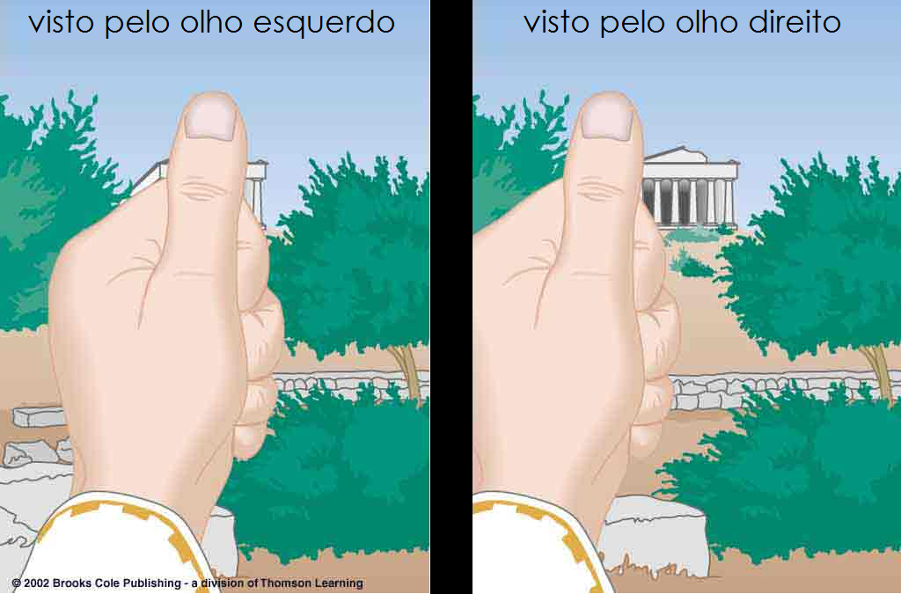
Método da paralaxe
Fonte: http://spot.pcc.edu/~aodman/physics%20122/parallax-pictures/parallax-lecture.htm

Slide 4
Paralaxe de uma estrela
p”
Junho
Janeiro
Crédito do slide original: Prof. Roberto Boczko; adaptações: André Luiz da Silva CDA/CDCC/USP
Notes:
Crédito da imagem: Prof. Roberto Boczko, com adaptações.

Slide 5
Unidades de distância:
  Ano-luz
  Parsec
Notes:
Fonte da figura do Sol:
Fonte da figura do pensador: https://encrypted-tbn1.gstatic.com/images?q=tbn:ANd9GcTbsmpbwcQ0w2E_FPH3ApsKIj2yr9PY5CC8iOAT0BWAdvLpyU9Vig
Fonte da figura do Sol: http://vectips.com/tutorials/create-a-happy-sun-character/

Slide 6
O ano-luz: a mais popular
Ondas
luminosas
300.000
km/s
c
Fóton
Percurso da luz durante 1 ano
1 ano-luz
9 trilhões e 500 bilhões de km
Crédito do slide original: Prof. Roberto Boczko; adaptações: André Luiz da Silva CDA/CDCC/USP
Notes:
Crédito da imagem: Prof. Roberto Boczko, com adaptações.

Slide 7
Parsec
Estrela
É a distância em que se observa a UA subentendida por um ângulo de 1”
d
1”
Sol
1 pc = 3,26 anos-luz
1UA
Terra
1 a.l. = 63.240 UA
1 pc = 3,26 anos-luz = 206.265 UA
Crédito do slide original: Prof. Roberto Boczko; adaptações: André Luiz da Silva CDA/CDCC/USP

Slide 8
Cálculo da distância, a partir da paralaxe
d_{pc} = 1 / p”
Onde:
d_{pc}: é a distância, em parsecs
p”: é a paralaxe, em segundos de arco

Slide 9

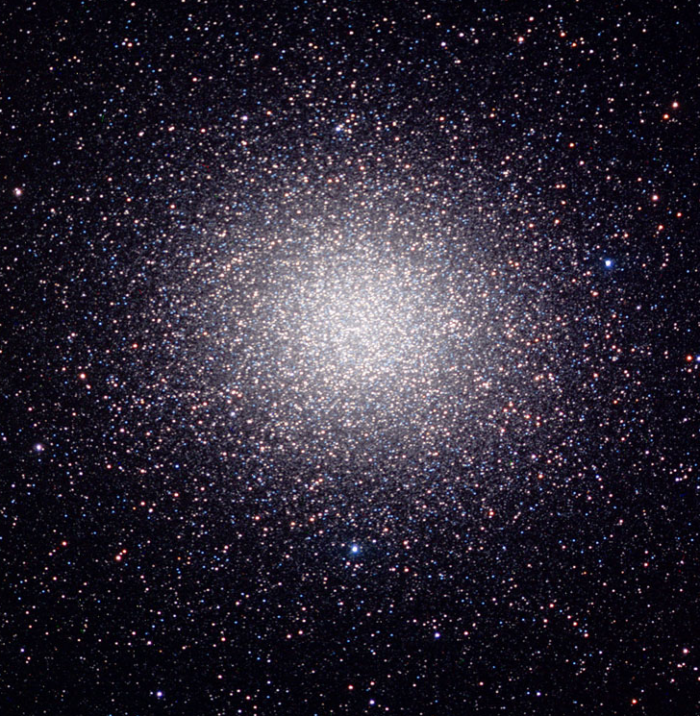
Quanto tempo a luz leva para vir...
do Sol?
8 minutos
da estrela mais próxima depois do Sol?
4 anos
das estrelas do aglomerado Omega Centauri
17 mil anos!
Crédito das imagens: Sol: http://wwwdevinin.blogspot.com; Omega Centauri: Telescópio Espacial Hubble

Slide 10
O brilho das estrelas: magnitudes

Slide 11
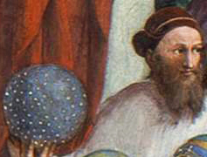
Magnitudes aparentes
Brilho aparente das estrelas
(Hiparco de Nicéia, c.190-c.120 a.C.)
1ª
As mais brilhantes do céu noturno
2ª
3ª
4ª
5ª
6ª
No limite da visibilidade do olho humano.
Crédito: Prof. Roberto Boczko, com adaptações; crédito da imagem de Hiparco: Wikipedia

Slide 12

Atenção: cuidado!
quanto maior o brilho, menor a magnitude!

Slide 13
Magnitudes aparentes modernas com exemplos
Mag.30: limite observado pelos maiores telescópios do mundo
Mag. 10: limite de um binóculo 7x50
Mag. 6: limite de visib. do olho humano
Mag. 2,7: δ Crucis (Pálida)
Mag. -1,5: de Sirius (a estrela mais brilhante do céu noturno)
Mag.-12,5: da Lua Cheia
Mag.-26,8: do Sol

Slide 14
Magnitude absoluta, M
Magnitude aparente de uma estrela a uma distância D, fixa.
D
D
D
D
D
D
Terra
D = 10 pc = 32,6 a.l.
Crédito da imagem: Prof. Roberto Boczko,
com adaptações

Slide 15
“O Sol é uma estrela de quinta grandeza”
Msol ≈ 5
Crédito da imagem: http://wwwdevinin.blogspot.com
Notes:
Fonte da figura : http://cssartist.net/?p=3076

Slide 16
As cores e temperaturas das estrelas

Slide 17
As cores e as temperaturas
60.000 °C
30.000 °C
9.500 °C
7.200 °C
6.000 °C
5.000 °C
3.500 °C
Quente
Sol
Fria
Crédito da imagem: Prof. Roberto Boczko com adaptações

Slide 18
Classes espectrais
Temperatura
O
B
A
F
G
K
M
Oh... Be A Fine Girl: Kiss Me!
(Guy)
Crédito : André Luiz da Silva/CDA/CDCC/USP

Slide 19
Os tamanhos das estrelas
Notes:
Fonte da figura do Sol:
Fonte da figura do pensador: https://encrypted-tbn1.gstatic.com/images?q=tbn:ANd9GcTbsmpbwcQ0w2E_FPH3ApsKIj2yr9PY5CC8iOAT0BWAdvLpyU9Vig
Fonte da figura do Sol: http://vectips.com/tutorials/create-a-happy-sun-character/

Slide 20

Crédito: Jon S. disponível em http://www.youtube.com/watch?v=c8CgDGhYKe8

Slide 21
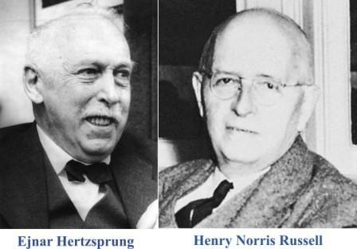
Diagrama de Hertzprung-Russel
(diagrama H-R)
Ejnar Hertzsprung (1873 –1967) - Dinamarca
Henry Norris Russell (1877 – 1957) – E.U.A
Crédito da imagem: Wikipedia,
Notes:
Crédito da imagem: Wikipedia disponível em: disponível em http://en.wikipedia.org/wiki/Hertzsprung%E2%80%93Russell_diagram

Slide 22
Diagrama Hertzprung-Russel
(Diagrama H-R)
Lʘ
1
Sol
Temp.
6.000°C
Crédito : André Luiz da Silva/CDA/CDCC/USP
Notes:
Crédito da imagem: http://www.prof2000.pt/users/angelof/af16/ts_sol/bigsol105.htm

Slide 23
Diagrama de Hertzprung-Russel
(diagrama H-R)
Lumin.
10.000
100 R_{ʘ}
10 R_{ʘ}
1
1R_{ʘ}
0,1R_{ʘ}
0,0001
10.000°C
6.000°C
3.000°C
Temp.
Crédito : André Luiz da Silva/CDA/CDCC/USP
Notes:
Crédito da imagem: http://www.prof2000.pt/users/angelof/af16/ts_sol/bigsol105.htm

Slide 24
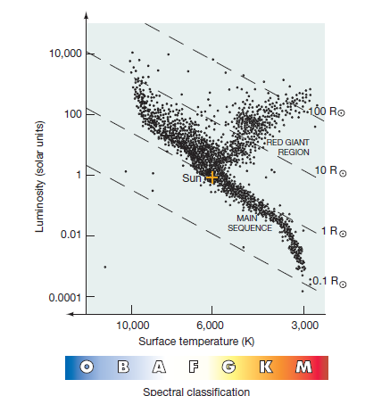
Diagrama de Hertzprung-Russel
(diagrama H-R)
Lʘ
10.000
ramo das gigantes vermelhas
1
Sequência Principal
anãs brancas
0,0001
10.000°C
6.000°C
3.000°C
Temp.
Crédito : André Luiz da Silva/CDA/CDCC/USP
Notes:
Crédito da imagem: http://www.prof2000.pt/users/angelof/af16/ts_sol/bigsol105.htm

Slide 25
Apêndices
Notes:
Fonte da figura do Sol:
Fonte da figura do pensador: https://encrypted-tbn1.gstatic.com/images?q=tbn:ANd9GcTbsmpbwcQ0w2E_FPH3ApsKIj2yr9PY5CC8iOAT0BWAdvLpyU9Vig
Fonte da figura do Sol: http://vectips.com/tutorials/create-a-happy-sun-character/

Slide 26



espectros
Espectro contínuo
Espectro de absorção
Espectro de emissão
Fonte: Silva, André Luiz da, Radioastronomia, um texto introdutório.

Slide 27
Indicação de estudo
Texto sobre Radioastronomia

